Slide 1
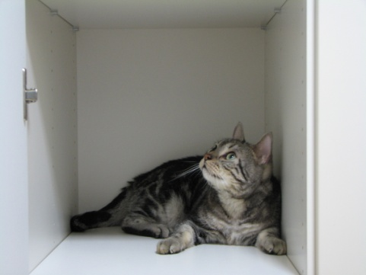
りょーいちの
デジタルカメラ写真講座
りょーいち
ryoichi@wankuma.com
http://blogs.wankuma.com/ryoichi/

Slide 2
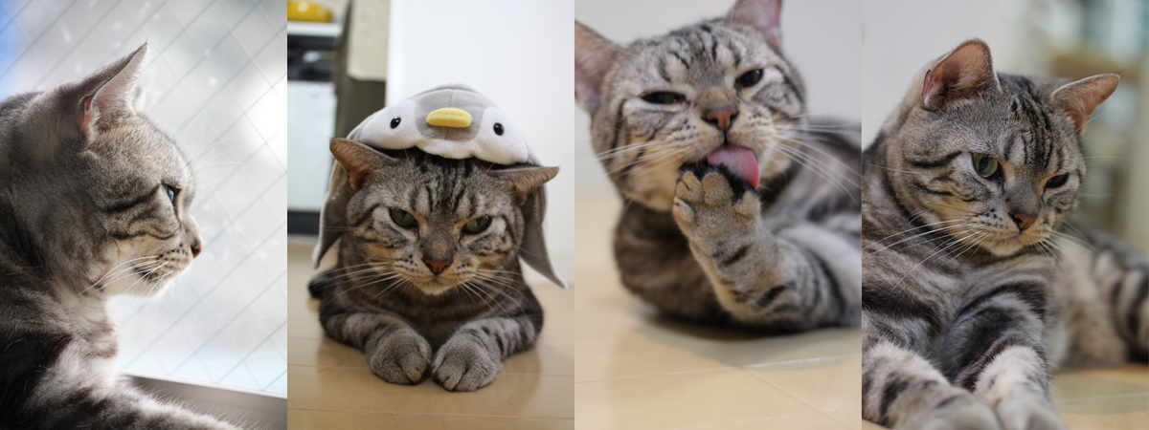
自己紹介
HN : りょーいち
りょーいち blog にて、平日1日1枚ずつ癒し系写真を掲載しています。
シュウたんの中の人

Slide 3
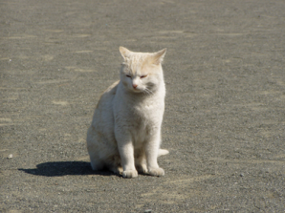
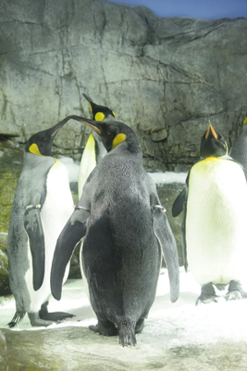
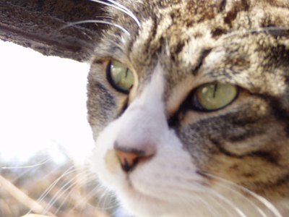
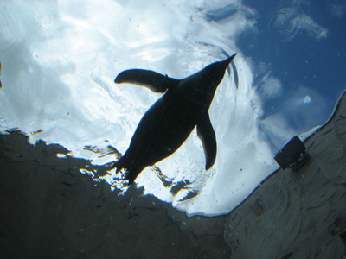
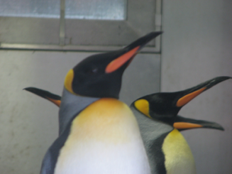
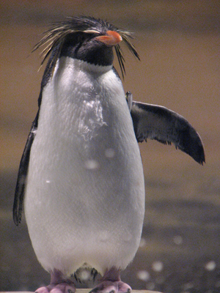
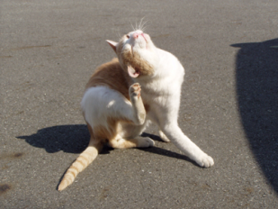
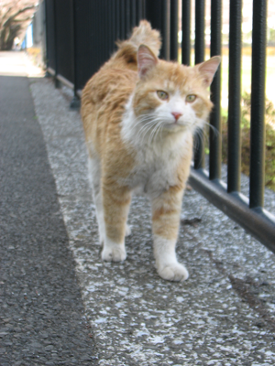
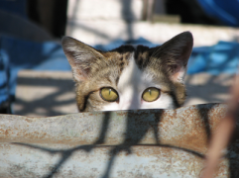
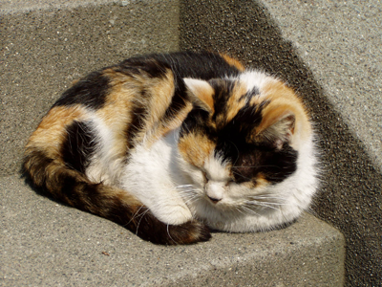
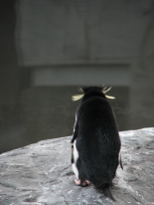
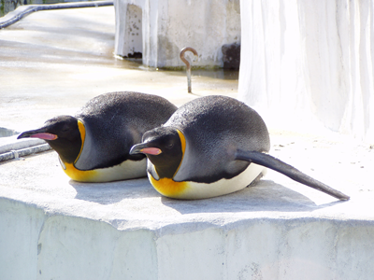
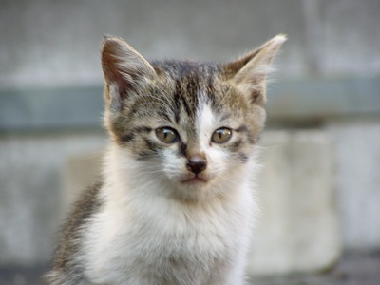
自己紹介
ペンギンと猫が好き。

Slide 4
今日のお題
今日は実際に撮影しながら話を進めていきます。
デジタルカメラ基礎知識
画素数ってなに？
シャッター速度ってなに？
ISO感度ってなに？
1ランク上の写真を撮るために
撮影アングルを意識する
必要ないものは写さない
知ってると得するテクニック

Slide 5
画素数ってなに？
100万画素、500万画素、などと記載されています。
8メガピクセル、という単位でも表示されます。
1メガピクセル = 100万画素
画素数とは？
1枚の写真に使われるドット(ピクセル)の数
画素数が多い方がより細かく写すことが可能
どれだけ違うの？

Slide 6
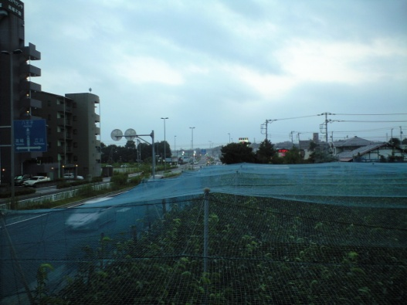
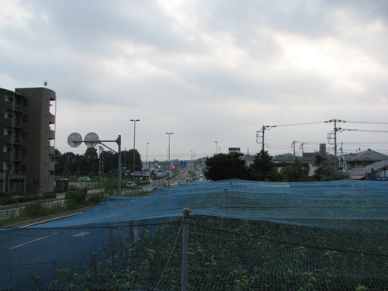
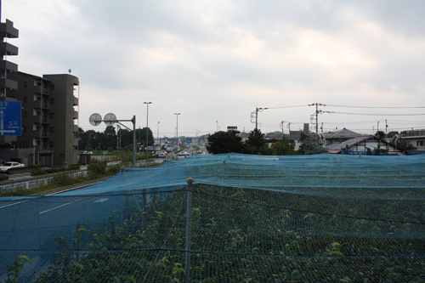

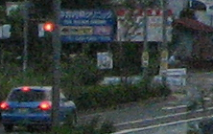
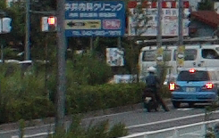
画素数ってなに？
130万画素
600万画素
1200万画素
1280 x 960
2816 x 2112
4272 x 2848

Slide 7
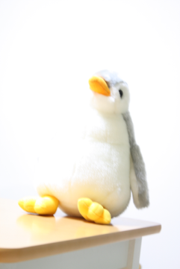
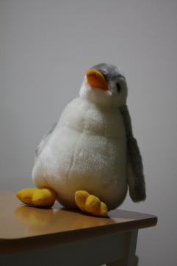
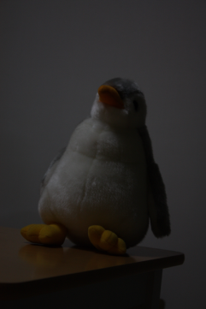
シャッター速度ってなに？
1/200 や 1/60 など、分数で表示されることが多いです。
単位は「秒」です。
写真を撮るためにシャッターが空いている時間を表します。
長い間シャッターを開いていると、それだけ多くの光を取り込みます
1/2
1/15
1/60

Slide 8
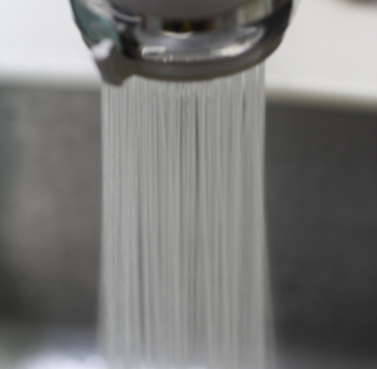
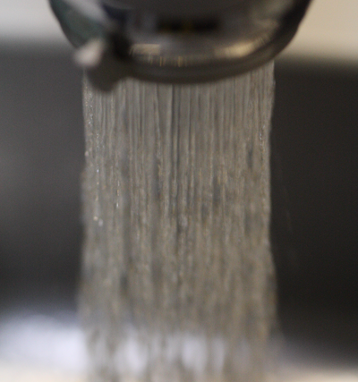
シャッター速度ってなに？
シャッター速度が速いほうが、より一瞬を捉えることが出来ます。
動いているものなどを撮る時はシャッター速度が速いほうがブレません。
1/6
1/250
動いている様子を表現したいときはシャッター速度が遅い方がいいときもあります。

Slide 9
ISO 感度ってなに？
光を感じる度数を表した数値
標準的には ISO 100、 ISO 200、 ISO 400、 ISO 800 など。
感度が高い = 光を感じやすい
光を感じやすい = シャッター速度を速くできる
シャッター速度を速くできる = 一瞬を狙える!!

Slide 10
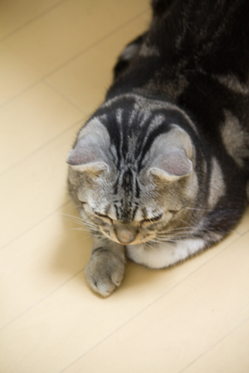
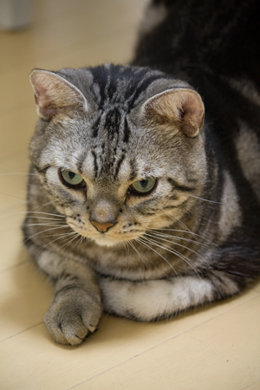
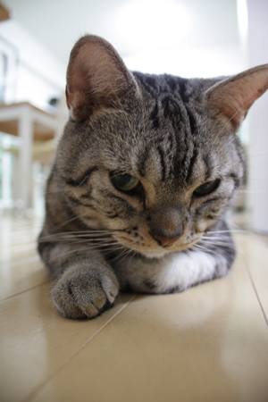
撮影アングルを意識する
真上から撮影
しゃがんで撮影
猫目線で撮影
出来るだけ被写体の目線で撮影する

Slide 11
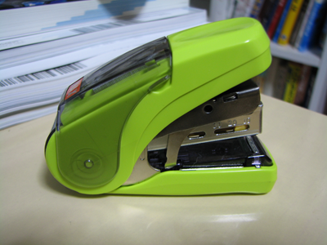
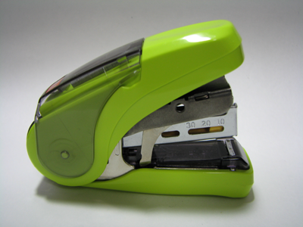
必要ないものは写さない
小物などを撮影する時、そのもの以外のものが写ってしまうと、生活観が出てしまい、被写体の価値観に影響する。
背景に何も写らない状況を作り
必要ないものは写さない

Slide 12
知ってると得するテクニック(実践編)
・マクロ撮影で迫力アップ
・反射に注意
・フォーカスをあわせてから構図を決める
などなど。。。

